Slide 1
আজকের ক্লাসে সবাইকে স্বাগত

Slide 2
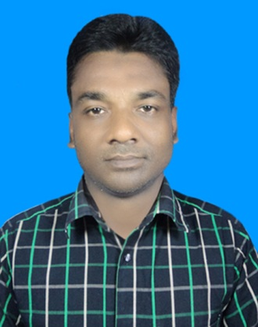
এ,টি,এম, ফরহাদ রেজা
সহকারী শিক্ষক (আইসিটি)
বালিয়াডাংগা দারুস সুন্নাত ফাজিল মাদরাসা
সদর, চাঁপাইনবাবগঞ্জ
ইমেইল-forhad92@gmail.com
মোবাইল ০১৭১৫৮৪৪৩৮৪

Slide 3
শ্রেণি- সপ্তম
বিষয়ঃ তথ্য ও যোগাযোগ প্রযুক্তি
অধ্যায়ঃ তৃতীয়
পাঠ-২০
সময়ঃ ৪০ মিনিট
তারিখ ২২/০৭/২০২০ খ্রিঃ

Slide 4
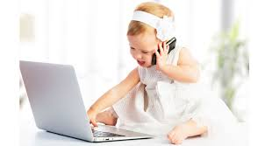
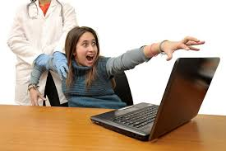
চিত্রে আমরা কি লক্ষ্য করছি?
এই ধরনের প্রযুক্তির ব্যবহার কে কী বলে?

Slide 5
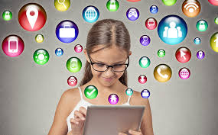
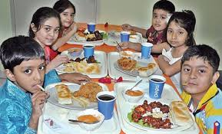
আজকের পাঠের বিষয়- আসক্তি
ইন্টারনেটে আসক্তি
খাবারের প্রতি আসক্তি

Slide 6
শিখনফল
১/ অতিরিক্ত আইসিটি ডিভাইস ব্যবহারের কুফল জানতে পারবে।
২/ আসক্তি থেকে বের হবার উপায় জানতে পারবে।
৩/ সামাজিক যোগাযোগের মাধ্যম সম্পর্কে জানতে পারবে।

Slide 7
আসক্তির কুফল
# আমাদের জীবন খুব সুন্দর, আর এই সুন্দর জীবনে গেম বা অন্য কোন কারনে আসক্তি আমাদের স্বাভাবিক কর্মকান্ডকে বিলুপ্ত করতে পারে আর সেটির পরণিতি খুবই ভয়াবহ।
# সুদর চীনে এক দম্পতি কম্পিউটার গেমে আসক্তির কারণে তাদের তিন ছেলে মেয়েকে বিক্রি করে।

Slide 8
আসক্তির কুফল
# শুধু যে কার্টুন চ্যানেল বা কম্পিউটার গেমে আসক্তি হতে পারে তা নয়, কোন এক ধরনের খাবারেও আসক্তি হতে পারে। সকল ধরনের আসক্তিই অনাকাঙ্খিত বটে।
# আজকাল তথ্য প্রযুক্তির জগতে এক ধরনের আসক্তি দেখা দিয়েছে, সেটার নাম সামাজিক যোগাযোগ নেটওর্য়াক। এই রকম সামাজিক যোগাযোগ নেটওর্য়াক হচ্ছে ফেসবুক-টুইটার-লিংকড্ ইন-সুমাজি ইত্যাদি।

Slide 9
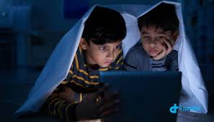
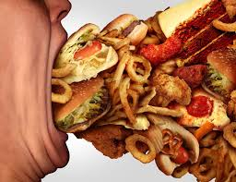
সামাজিক যোগাযোগের মাধ্যম ফেসবুকে আসক্তি
ইন্টারনেট ব্যবহারে আসক্তি
খাবারের প্রতি আসক্তি

Slide 10
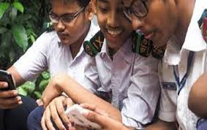
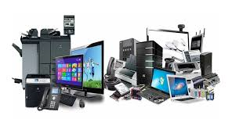
বর্তমানে প্রায় সর্বত্রই আইসিটি ডিভাইস ব্যবহার হচ্ছে। এটি আমাদের জন্য আর্শীবাদ ও বটে।
কিন্তু বর্তমানে আইসিটি ডিভাইস অতিমাত্রায় ব্যবহারের ফলে আমাদের সমাজে অভিশাপ হিসেবে দেখা দিয়েছে।

Slide 11
একক কাজ
কী কারণে তরুন প্রজন্ম ডিভাইসের প্রতি আসক্ত হয়ে পড়ছে?

Slide 12
আসক্তির থেকে বের হবার উপায়
# তোমাদের সকলের জানা উচিৎ কম্পিউটার খুব চমৎকার একটা যন্ত্র, কিন্তু তার ব্যবহার যেন হয় প্রয়োজনে কখনই যেন তাতে আসক্তি না জন্মে।
# ছেলে মেয়েরা তোমরা ইলেকট্রনিক্স ডিভাইসে গেম খেলবে, কিন্তু একটা কথা মনে রাখবে গেম তোমরা উপভোগ করবে কিন্তু কোন ভাবেই আসক্ত হওয়া যাবেনা।

Slide 13
∙ফেইসবুক ব্যবহারে অতিমাত্রায় আসক্তি মাদকের চেয়েও বিপদজনক। এর ফলে মাদকাসক্ত ব্যক্তির মতোই বাজে সিদ্ধান্ত নেওয়ার প্রবণতা জাগে বলে উঠে এসেছে এক গবেষণায়।
∙ যে কোন আসক্তির জন্য একটা কথা সত্যি, একবার কোন কিছুতে আসক্ত হয়ে যাওয়ার পর সেটা থেকে বের হয়ে আসা কঠিন কাজেই সাবধান হতে হবে।

Slide 14
দলগত কাজ
ফেসবুক ব্যবহারের সুফল/কুফল সম্পর্কে আলোচনা।

Slide 15
মূল্যায়ন
কী কারণে চীনা দম্পতি তাদের সন্তান বিক্রি করে?
কোন কোন ক্ষেত্রে আমাদের আসক্তি জন্মে।

Slide 16
বাড়ীর কাজ
আইসিটি আমাদের জীবনে যেমন আর্শীবাদ, আবার অভিশাপও বটে ব্যাখ্যা কর।

Slide 17
ধন্যবাদ সবাইকে

